Slide 2
Rownd 1 (1 pwynt ar gyfer pob cwestiwn)
Beth yw enw’r dywysoges yn y ffilm ‘Shrek’?
Beth yw oedran cyw eleni? 5, 8, 10
Pa chwaraeon a cysyllti’r gyda chwpan Webb Ellis?
Pa 1 o’r canlynol sydd ddim yn hydoddi (Dissolve) mewn Dwr? Halen, Siwgr neu tywod
5. Pwy ysgrifennodd llyfrau Harry Potter?
6. Pa anifail yw’r anifail tir mwyaf (Land Animal)?
7. Beth yw enw babi carw? Elain, Marged neu Gwawr
8. Pa Anifail fferm sydd yn llosgi? Dafad, Mochyn, Buwch, Iâr neu gafr
9. Sawl chwaraewr sydd mewn tîm Hoci?
10. Pa Wlad yw’r wald mwyaf yn y byd? Canada, Rwsia neu America

Slide 3
Rownd 2 – Cerddoriaeth (1 pwynt ar gyfer pob cwestiwn)
1) A’i wynt yn ei …….. A) Ceg B) Law C) Ddwrn
2) Cael llond…………… A) Bol B) Adeilad C) Car
3) Y cyw melyn ……… A) Cyntaf B) Olaf C) Cyflymaf
4) Diwrnod i’r ……….. A) Haul B) Cantores C) Brenin
5) Y drwg yn y ………. A) Bara B) Caws C) Afal
6) Gwneud ei orau… A) Glas B) Gwyrdd C) Melyn
7) Taro hoelen ar ei .. A)Dafod B) Bys C) Phen
8) Daw eto haul ar …. A) Fryn B) Ffarm C) Cae
9) Ar bigau’r……………. A) Llawr B) Tywod C) Drain

Slide 4
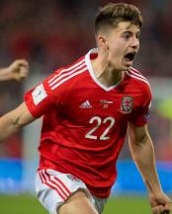
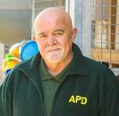
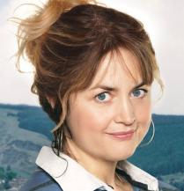
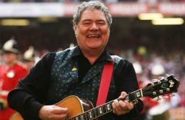
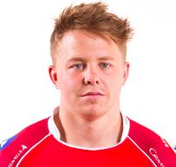
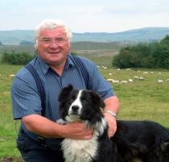
Rownd 3 – Lluniau (1 pwynt ar gyfer pob Llun)
1. 2. 3. 4.
5. 6. 7. 8.

Slide 5
Rownd 4 – Mathemateg (1 pwynt ar gyfer pob cwestiwn)
Mae Betsan yn talu £25 am 2 bot o baent, 1 coch ac 1 glas. Mae’r pot glas yn costio £7 yn fwy na’r pot coch. Faint mae pob pot yn costio?
Beth yw canolrif (Median) y canlynol? 35, 27, 51, 31, 28, 19, 33
149 x 6 =
1269 + 2678 =
Defnyddiwch y cliwiau yma i ddyfalu’r ateb –
Mae’n fwy na 20
Mae’n llai na 30
Mae’n rhif lluosog o 3 a 4

Slide 6
Rownd 5 Logo (1 pwynt ar gyfer pob Logo)
1. 2. 3. 4.
5. 6. 7. 8.

Slide 7
Rownd 6 – Baneri (1 pwynt ar gyfer pob cwestiwn)

Slide 8
Rownd 7 (1 pwynt ar gyfer pob cwestiwn)
Sawl diwrnod sydd ym mis Awst?
Pa fath o anifail fferm yw ‘Jacob’?
Enwch y stadiwm lle mae Abertawe yn chwarae ei gemau pêl-droed gartref?
Beth yw rhif tŷ y prif weinidog yn Downing Street?
Sawl twll sydd mewn pêl arferol bowlio deg?
6. Pa raglen S4C mae Alex Jones wedi cyflwyno?
Cyw, Hip neu Sgip? neu Siôn a Siân
7. Ar ba ddyddiad rydym yn dathlu Diwrnod Shwmae/Sumae?
Beth yw enw’r cwrs rasio ceffylau yn Sir Gaerfyrddin?
Beth yw prif liw tractor ‘John Deere’?
Sawl Menter Iaith sydd yng Nghymru?

